Slide 1
КОНЦЕПЦИЯ
МЕЖРЕГИОНАЛЬНОЙ ПРОГРАММЫ
«РАЗВИТИЕ ВНУТРЕННЕГО И ВЪЕЗДНОГО ТУРИЗМА В СИБИРИ (2019-2025 гг.)»

Slide 2
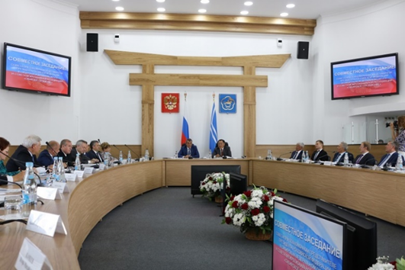
ФОРМАЛЬНОЕ ОСНОВАНИЕ ДЛЯ ИНИЦИАЦИИ ПРОГРАММЫ
Решение Совета МАСС от 28 июня 2019 года, город Кызыл
3.4. Исполнительному комитету МАСС подготовить и представить на утверждение очередного заседания Совета МАСС проектное предложение по разработке и реализации межрегиональной программы «Развитие внутреннего и въездного туризма в Сибири (2019 – 2025 годы)»

Slide 3
АКТУАЛЬНОСТЬ РЕАЛИЗАЦИИ ПРОГРАММЫ
Роль туризма в социально-экономическом развитии субъектов РФ – членов МАСС
Мультипликативный эффект для экономики регионов за счет формирования валовой добавленной стоимости в различных видах экономической деятельности (транспорт, торговля, сфера услуг, строительство и другие)
Повышение инвестиционной привлекательности регионов МАСС в целях привлечения федеральных и внебюджетных средств
Обеспечение занятости населения, в том числе в сфере малого и среднего предпринимательства

Slide 4
МЕСТО ПРОГРАММЫ В СИСТЕМЕ СТРАТЕГИЧЕСКОГО ПЛАНИРОВАНИЯ РОССИЙСКОЙ ФЕДЕРАЦИИ
ФЕДЕРАЛЬНЫЙ
УРОВЕНЬ
Стратегия социально-экономического развития Сибири до 2020 года
РЕГИОНАЛЬНЫЙ
УРОВЕНЬ
Региональное законодательство
Госпрограммы РФ
Концепция ФЦП
МАКРОРЕГИОН
СИБИРЬ
Перспективные туристские укрупненные инвестиционные проекты: Сибирь, Байкал, Русская Арктика
Межрегиональная программа «Развитие внутреннего и въездного туризма в Сибири (2019-2025гг.)»
Стратегии развития туризма в субъектах РФ
Госпрограммы субъектов РФ
Муниципальные программы
Проекты развития
Федеральное законодательство
Стратегия развития туризма в РФ на период до 2035 года
Национальные проекты

Slide 5
ВРЕМЕННАЯ ПРОЕКТНАЯ КОМАНДА
Организации, привлеченные для разработки Программы

Slide 6
ВЛИЯНИЕ ТУРПОТОКА НА ПОКАЗАТЕЛИ СОЦИАЛЬНО-ЭКОНОМИЧЕСКОГО РАЗВИТИЯ СУБЪЕКТОВ РФ
Туристский поток
Валовая добавленная стоимость
Занятость
Создание 1 рабочего места в сфере туризма и
до 5 в смежных отраслях***
Туристский поток
46 человек*
2 306 тыс. руб./год на 46 туристов**
50,1 тыс. руб./год на 1 туриста**
* расчеты на основании данных Ростуризма (https://www.russiatourism.ru/contents/statistika/statisticheskie-dannye-po-rf-2018/)
**расчеты на основании данных Стратегии развития туризма РФ на период до 2035 года
*** на основании данных Концепции ФЦП 2019-2025 гг.

Slide 7
ЦЕЛЬ ПРОГРАММЫ
Разработка и реализация комплекса мер по увеличению туристского потока к 2024 году в субъектах РФ – членах МАСС до 10 млн человек, что обеспечит выполнение целевого показателя по числу занятых в сфере малого и среднего предпринимательства в соответствии с Указом Президента РФ № 204 на 25%, и достижение роста объема валовой добавленной стоимости в сфере туризма в 1,9 раза, что соответствует показателям Стратегии 2035, за счет:
формирования и развития приоритетных туристских территорий в регионах МАСС;
улучшения качества туристских услуг и повышения их доступности для внутренних и въездных туристов;
разработки и реализации комплекса мероприятий по развитию и продвижению туристских продуктов;
формирования специальных мер государственной поддержки развития детского, культурно-познавательного, горнолыжного, круизного, экологического, делового видов туризма
25%
занятость в
МСП
10
млн чел.
турпоток
Разработка: до 01.12.2020 г.
Реализация: 2020 по 2025 гг.

Slide 8
ЭТАПЫ ПРОГРАММЫ (2019 – 2025 гг.)
1 | Разработка комплекса мер межрегиональной программы на основе анализа состояния туристской индустрии, потребительских предпочтений и влияния туризма на социально-экономическое развитие регионов Сибири
2 | Реализация комплекса мер, направленных на достижение целевых показателей межрегиональной программы
3 | Развитие программы с целью дальнейшего усиления вклада туризма в социально-экономическое развитие регионов Сибири
01.02.2019 31.12.2020
01.01.2021 31.12.2024
2025 +

Slide 9
1 ЭТАП ПРОГРАММЫ (01.02.2019 – 31.12.2020) ЗАДАЧИ И ОЖИДАЕМЫЕ РЕЗУЛЬТАТЫ
 | Содержание: Формирование (определение) ПТТ* с разработкой межрегиональных маршрутов для включения в федеральные проекты и программы по принадлежности | Мероприятия: Анализ существующих региональных туристских продуктов на соответствие потребительским предпочтениям и международным стандартам Формирование межрегиональных туристских маршрутов в привязке к ПТТ Координация и сопровождение включения ПТТ в федеральные программы и проекты | Основные результаты: Каталог «Туристическая Сибирь» Портрет потребителя туристских услуг на территории регионов Сибири Перечень межрегиональных туристских маршрутов Сибири Перечень потенциальных ПТТ в регионах МАСС Планы мероприятий по развитию ПТТ
* ПТТ - приоритетные туристские территории

Slide 10
1 ЭТАП ПРОГРАММЫ (02.12.2019 – 01.06.2020) ЗАДАЧИ И ОЖИДАЕМЫЕ РЕЗУЛЬТАТЫ
 | Содержание: Разработка инструментов продвижения и развития туристской отрасли регионов МАСС | Мероприятия: Анализ в регионах МАСС событий туристической направленности Маркетинговые исследования туристского рынка в России и за рубежом Анализ существующих программ по продвижению туризма в регионах МАСС Разработка ценностных предложений туристского бренда Сибири и брендов ПТТ в регионах МАСС | Основные результаты: Единый сибирский календарь туристских событий Стратегия продвижения туристского бренда Сибири и брендов ПТТ регионов МАСС Концепция, техническое задание, демо-версия модели полифункционального интернет-портала «Туристический навигатор Сибири»

Slide 11
1 ЭТАП ПРОГРАММЫ (02.12.2019 – 01.09.2020) ЗАДАЧИ И ОЖИДАЕМЫЕ РЕЗУЛЬТАТЫ
 | Содержание: Разработка комплекса мероприятий, направленных на развитие квалификаций в сфере туризма и индустрии гостеприимства | Мероприятия: Анализ кадровой потребности ПТТ и туристской отрасли регионов МАСС в целом Анализ системы подготовки кадров в сфере туризма в регионах МАСС Создание механизмов обеспечения кадровой потребности туристской отрасли (взаимодействие научно-образовательных учреждений с представителями туристского рынка и профессиональных сообществ) | Основные результаты: Оценка кадровой потребности туристской отрасли на основе усовершенствованной методики мониторинга рынка труда туризма в регионах Сибири Предложения по развитию системы повышения квалификации, подготовки и переподготовки кадров в сфере туризма, в т.ч. граждан предпенсионного возраста Межведомственный план мероприятий по обеспечению кадровой потребности туристской отрасли

Slide 12
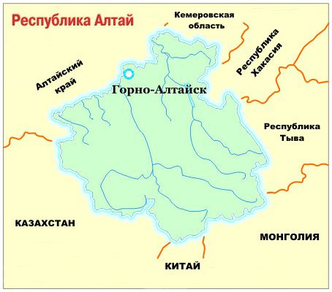
РЕГИОНАЛЬНЫЕ ТУРИСТИЧЕСКИЕ МАРШРУТЫ И ПРОЕКТЫ РЕСПУБЛИКИ АЛТАЙ*
Региональные маршруты:
«Символы Алтая»
«Цветение маральника на Алтае»
«Алтай весенний»
Проекты:
«Манжерок»
«Телецкий»
«Каракольские озера»
* на основании предложения региона

Slide 13
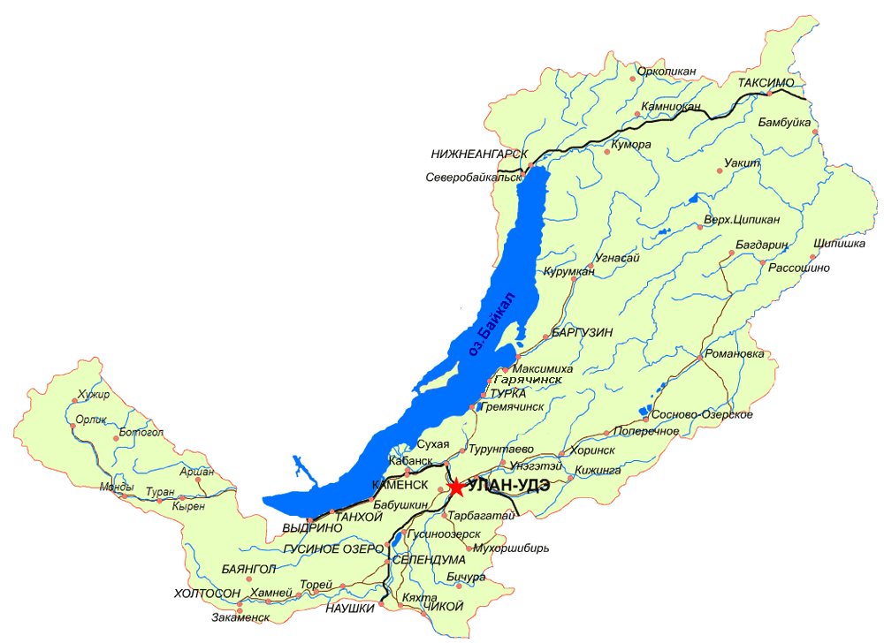
РЕГИОНАЛЬНЫЕ ТУРИСТИЧЕСКИЕ МАРШРУТЫ И ПРОЕКТЫ РЕСПУБЛИКИ БУРЯТИЯ
Региональные маршруты:
«Легенды Байкала»
«Легенды Бурятии»
«Этнокольцо Бурятии»
«Буддийские храмы Бурятии»
Проекты:
ОЭЗ «Байкальская гавань»
«Улан-Удэ и Чайный путь»
«Восточный Байкал»
«Северный Байкал»
«Байкальская гавань»
«Восточные Саяны»
«Большая байкальская тропа»

Slide 14
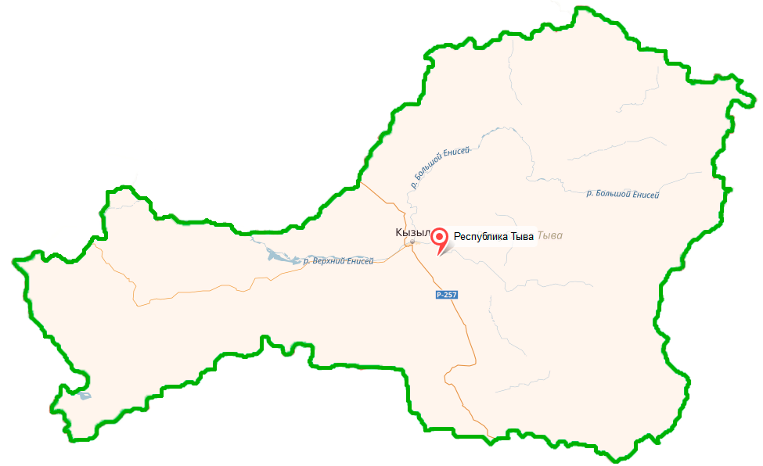
РЕГИОНАЛЬНЫЕ ТУРИСТИЧЕСКИЕ МАРШРУТЫ И ПРОЕКТЫ РЕСПУБЛИКИ ТЫВА
Региональные маршруты:
«Рыболовный тур на реке Хам-Сыра»
«Сказочный Алдын Булаг»
«Небесные озера»
Проекты:
«Енисейская Сибирь»

Slide 15
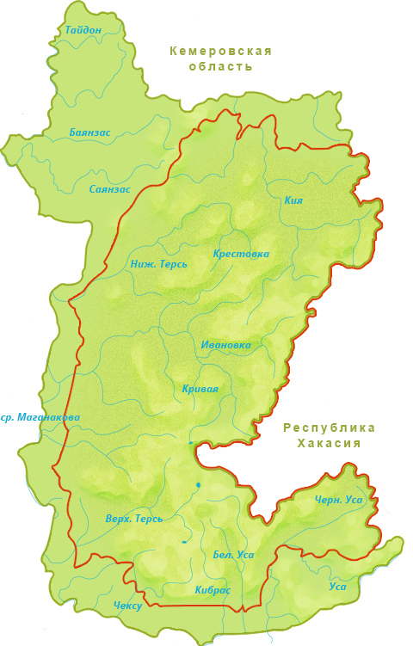
РЕГИОНАЛЬНЫЕ ТУРИСТИЧЕСКИЕ МАРШРУТЫ И ПРОЕКТЫ РЕСПУБЛИКИ ХАКАСИЯ
Региональные маршруты:
«Салбыкский курган»
«Каменная корона»
«Экологический тур по национальному парку Шушенский Бор»
Проекты:
«Енисейская Сибирь»

Slide 16
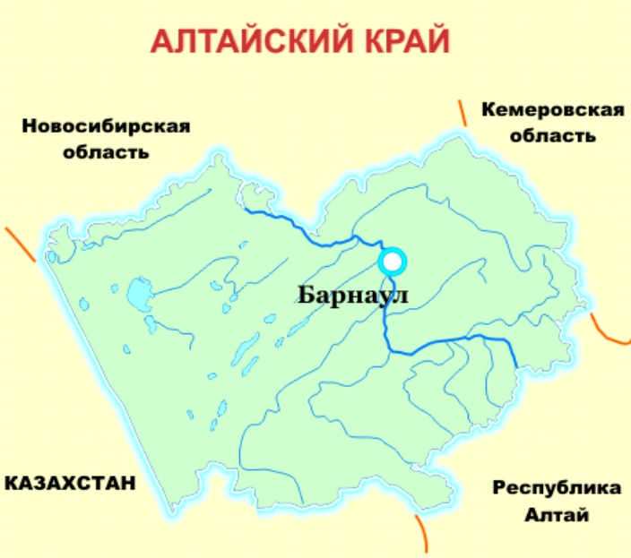
РЕГИОНАЛЬНЫЕ ТУРИСТИЧЕСКИЕ МАРШРУТЫ И ПРОЕКТЫ АЛТАЙСКОГО КРАЯ
Региональные маршруты:
«Большое Золотое кольцо Алтая»
«Малое Золотое кольцо Алтая»
«Казачья подкова Алтая»
Проекты:
«Бирюзовая Катунь»
«Сибирская монета»
«Белокуриха» / «Белокуриха-2»
«Барнаул – горнозаводской город»
«Золотые ворота»
«Тягун»

Slide 17
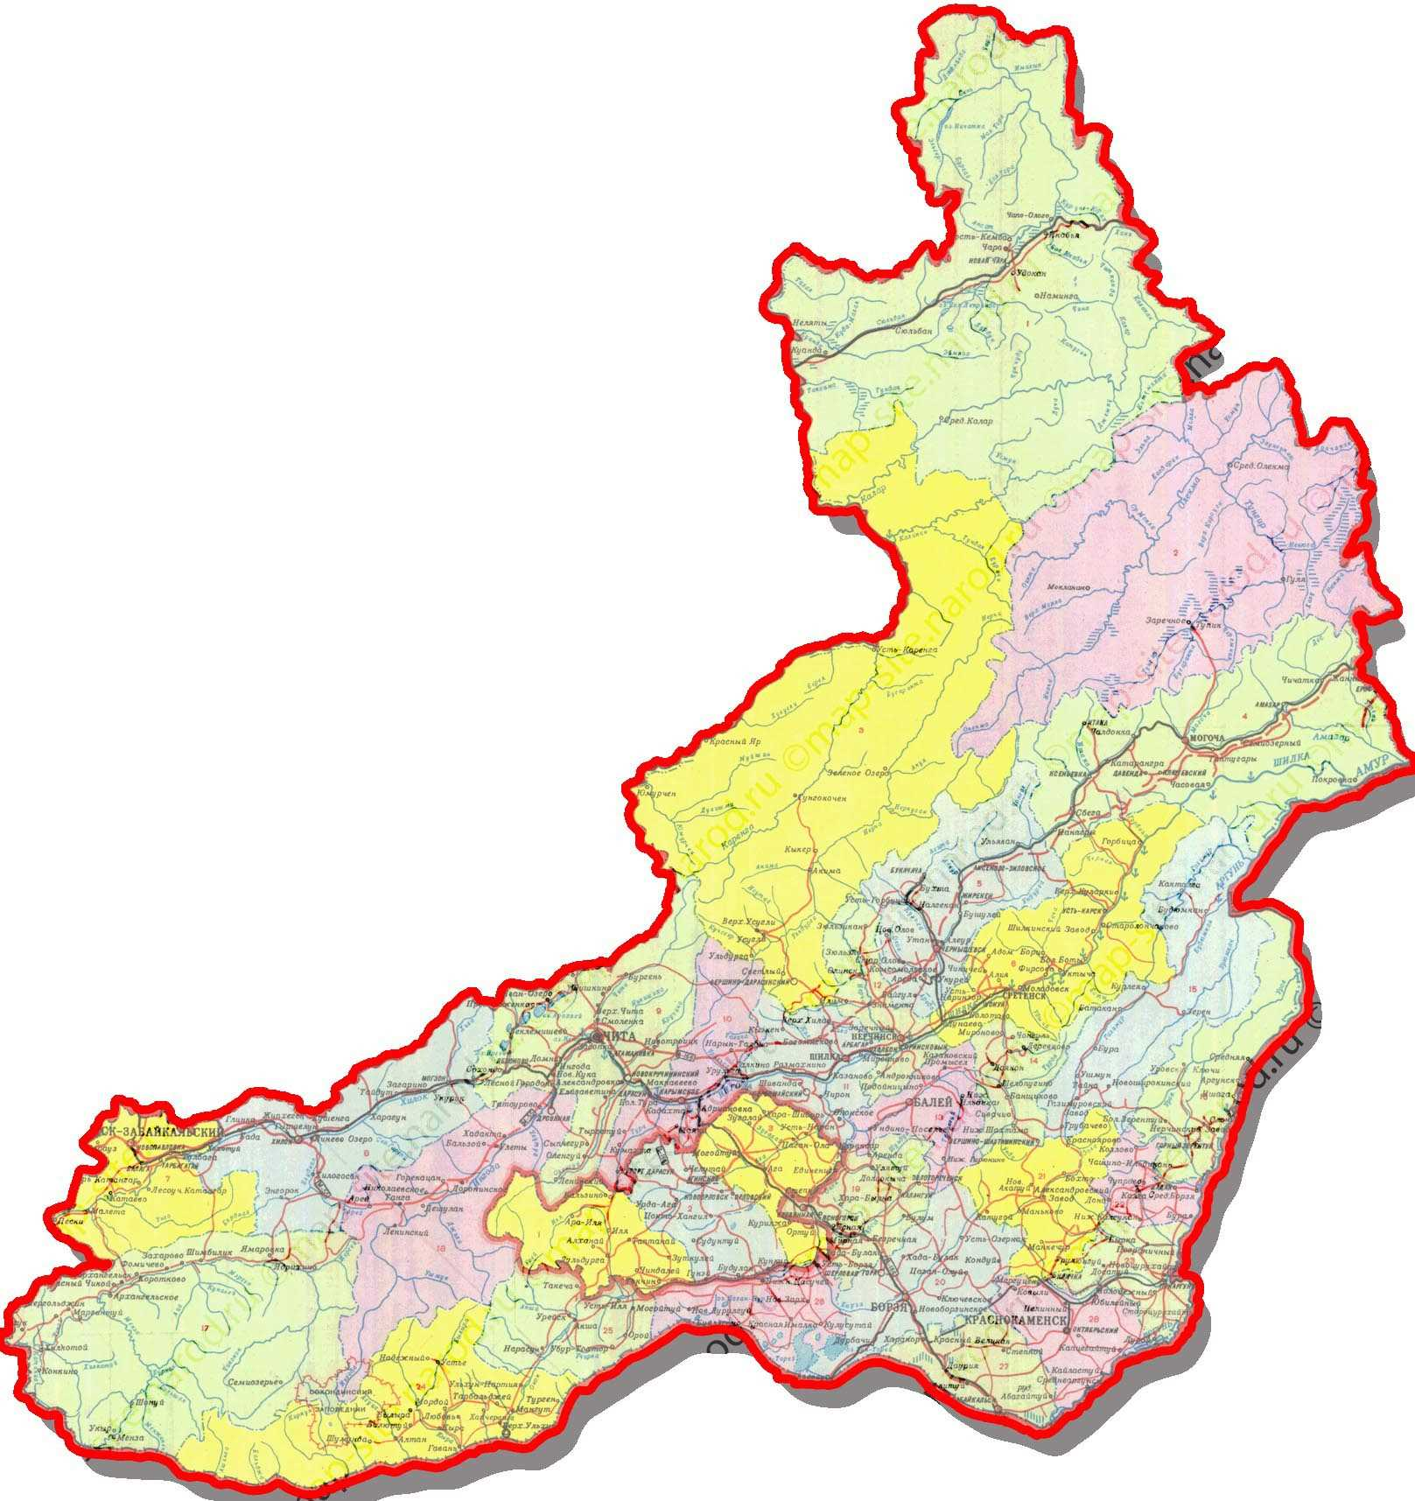
РЕГИОНАЛЬНЫЕ ТУРИСТИЧЕСКИЕ МАРШРУТЫ И ПРОЕКТЫ ЗАБАЙКАЛЬСКОГО КРАЯ
Региональные маршруты:
«Агинский Дацан»
«Озеро Иргень»
Проекты:
«Ивано-Арахлейский»
«Нерчинск исторический»
«Курорт Дарасун»

Slide 18
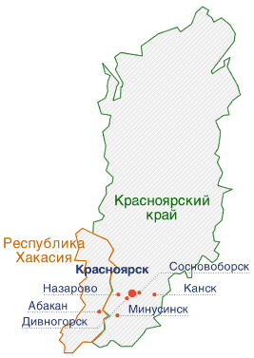
РЕГИОНАЛЬНЫЕ ТУРИСТИЧЕСКИЕ МАРШРУТЫ И ПРОЕКТЫ КРАСНОЯРСКОГО КРАЯ*
Региональные маршруты:
«К берегам Енисея»
«Красноярский край – ворота на Северный полюс»
Проекты:
«Арктический»
«Сибирское Дивногорье»
«Ергаки»
«Енисейск»
«Южное»
«Шушенское»
«Дети одной реки»
«Парк музей освоения Севера»
* на основании предложения региона

Slide 19
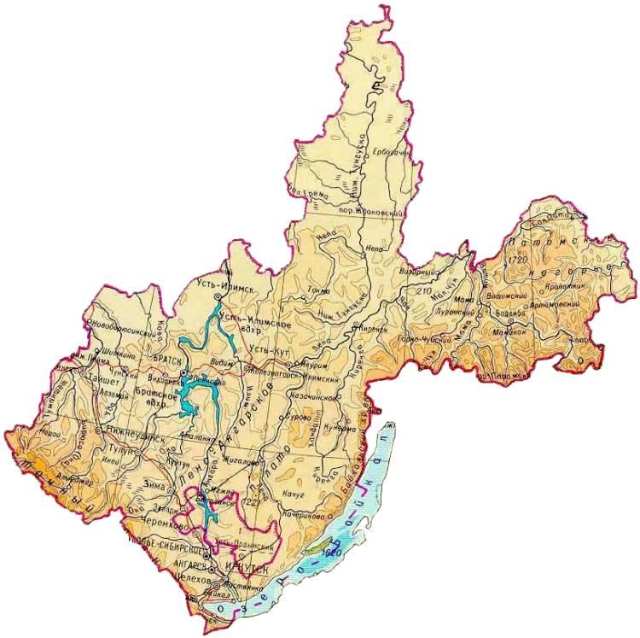
РЕГИОНАЛЬНЫЕ ТУРИСТИЧЕСКИЕ МАРШРУТЫ И ПРОЕКТЫ ИРКУТСКОЙ ОБЛАСТИ*
Региональные маршруты:
«Байкальская одиссея»
«Свирская зимушка»
«Звезда кочевника»
Проекты:
«Ворота Байкала»
«Большая Байкальская тропа»
* на основании предложения региона

Slide 20
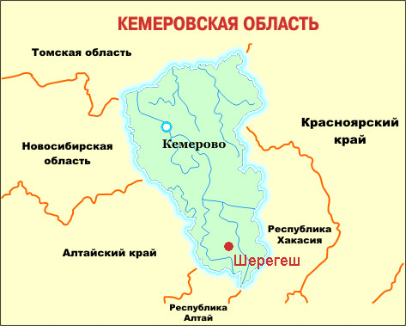
РЕГИОНАЛЬНЫЕ ТУРИСТИЧЕСКИЕ МАРШРУТЫ И ПРОЕКТЫ КЕМЕРОВСКОЙ ОБЛАСТИ – КУЗБАССА
Региональные маршруты:
«Великое Саяно-Алтайское кольцо»
«Шория плюс Алтай»
«Алтын-Голь»
Проекты:
«Шерегеш»
«Поднебесные зубья»
«Северный Кузбасс»

Slide 21
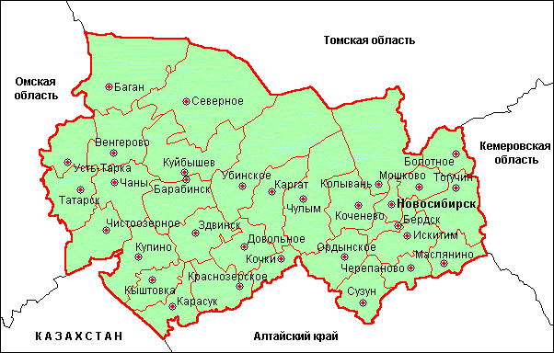
РЕГИОНАЛЬНЫЕ ТУРИСТИЧЕСКИЕ МАРШРУТЫ И ПРОЕКТЫ НОВОСИБИРСКОЙ ОБЛАСТИ*
Региональные маршруты:
«В поисках сибирских богатств»
«Сибирская Швейцария»
«Ложок – дорога к Храму»
«Открой Новосибирск»
«Ордынское кольцо»
* на основании предложения региона

Slide 22
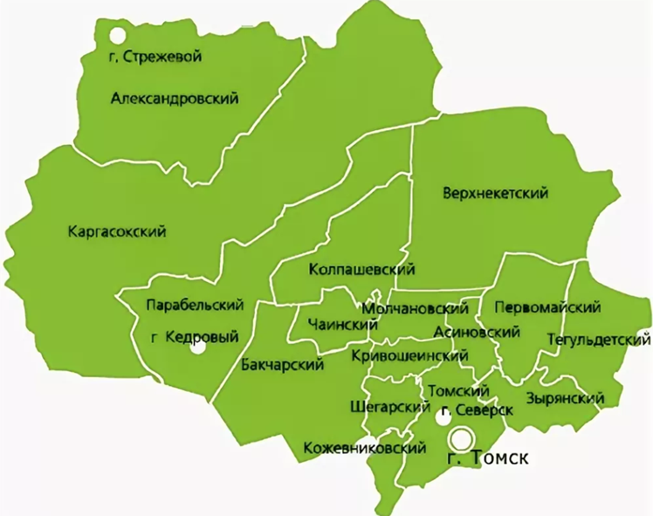
РЕГИОНАЛЬНЫЕ ТУРИСТИЧЕСКИЕ МАРШРУТЫ И ПРОЕКТЫ ТОМСКОЙ ОБЛАСТИ
Региональные маршруты:
«Окно в Сибирь. Тур по золотому кольцу Томской области»
«Томск – сердце Сибири!»
«Сибирские Афины»
«По старому сибирскому тракту»
«Дорога в Изумрудный город»
«Таежная история»
Федеральный туристский маршрут:
«Императорский маршрут.
Томск под скипетром Романовых»

Slide 23
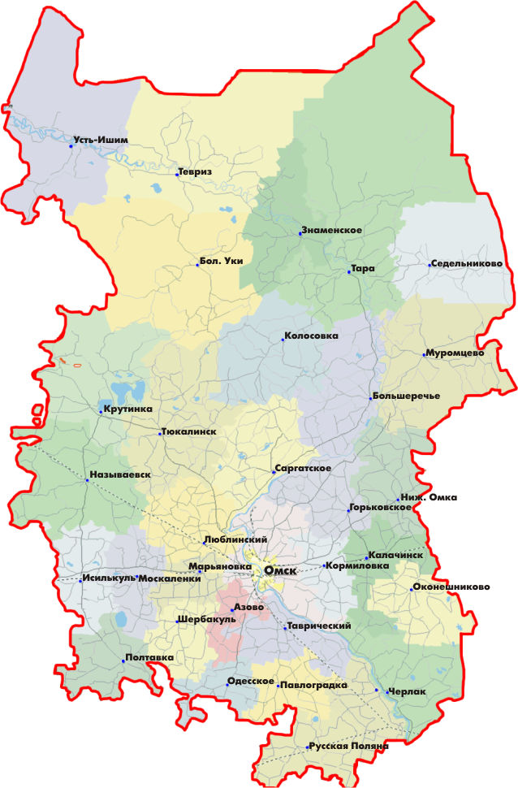
РЕГИОНАЛЬНЫЕ ТУРИСТИЧЕСКИЕ МАРШРУТЫ И ПРОЕКТЫ ОМСКОЙ ОБЛАСТИ*
Региональные маршруты:
«Сибирские владения деда Мороза»
«Настоящая зима»
Федеральный туристский маршрут:
«Императорский маршрут. Имперский Омск»
* на основании предложения региона

Slide 24
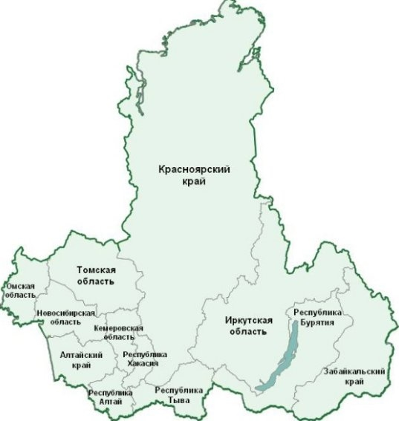
МЕЖРЕГИОНАЛЬНЫЕ ТУРИСТСКИЕ МАРШРУТЫ ДЛЯ ВКЛЮЧЕНИЯ В ПРОГРАММУ*
* на основании предложений регионов
** предложение
ИК МАСС
«Великое Саяно-Алтайское кольцо»
(Республики Алтай, Хакасия, Тыва, Алтайский и Красноярский край, Кемеровская область - Кузбасс)
«Сибирский тракт»
(Республика Бурятия, Красноярский край, Новосибирская, Омская, Томская области)
«Здравствуй, Алтай!», «Алтайская Одиссея», «Алтай- Лайт»
(Республика Алтай, Алтайский край)
«Деревянное зодчество Сибири»
(Кемеровская область – Кузбасс, Томская область)
«Енисейская Сибирь: из Красноярска - к центру Азии»
(Республики Тыва, Хакасия, Красноярский край)
«Сибирский Транссиб» **
(Республика Бурятия, Забайкальский, Красноярский край, Иркутская, Кемеровская, Новосибирская, Омская области)

Slide 25
МЕЖРЕГИОНАЛЬНЫЕ ТУРИСТСКИЕ МАРШРУТЫ ДЛЯ ВКЛЮЧЕНИЯ В ПРОГРАММУ*
* на основании предложений регионов
«Большое Саянское кольцо» «Великое Саянское Кольцо»
(Республики Хакасия, Тыва, Красноярский край)
«Дорогой кочевников»
(Республики Хакасия, Тыва, Бурятия, Иркутская область, Красноярский край, Монголия)
«Заповедное сердце юга Сибири»
(Республика Хакасия, Красноярский край)
«Вагон знаний»
(Алтайский край, Новосибирская и Томская области)
«Межрегиональный туристский маршрут»
(Республики Хакасия, Тыва, Кемеровская область – Кузбасс, Новосибирская область)

Slide 26
МЕЖРЕГИОНАЛЬНЫЕ ТУРИСТСКИЕ МАРШРУТЫ ДЛЯ ВКЛЮЧЕНИЯ В ПРОГРАММУ*
«Восточное кольцо России»
(Республика Бурятия, Забайкальский край, Иркутская область)
«Великий Чайный путь» «Великий шелковый путь»
(Республика Бурятия, Красноярский край, Иркутская, Новосибирская, Омская, Томская области)
«Невероятная Сибирь - круиз по реке Обь»
(Новосибирская, Томская, Тюменская области, Ямало-Ненецкий автономный округ)
«Круиз по Енисею: Абакан – Енисейск»
(Республика Хакасия, Красноярский край)
«Круизы по Байкалу»
(Республика Бурятия, Иркутская область)
* на основании предложений регионов

Slide 27
ПЕРСПЕКТИВНЫЕ ТУРИСТСКИЕ УКРУПНЕННЫЕ ИНВЕСТИЦИОННЫЕ ПРОЕКТЫ СИБИРИ
«Сибирь»
(Республики Алтай, Хакасия, Тыва, Алтайский и Красноярский край, Кемеровская область – Кузбасс, Новосибирская, Омская и Томская области)
Приоритетный вид туризма: активный
«Русская Арктика»
(Красноярский край, Архангельская, Мурманская области, Ямало-Ненецкий автономный округ, Республика Саха (Якутия)
Приоритетный вид туризма: круизный
«Байкал»
(Иркутская область, Республика Бурятия, Забайкальский край)
Приоритетный вид туризма: экологический
Республика Саха (Якутия)
Ямало-Ненецкий АО, Архангельская и Мурманская области

Slide 28
СМЕТА РАСХОДОВ НА 1 ЭТАП
Виды расходов | Стоимость (тыс. руб.)
Оплата работ и услуг привлеченных экспертов ВПК | 3 691,80
Страховые взносы (27,1%) | 1 000,48
Иные расходы | 515,43
ИТОГО | 5 207,71

Slide 29
ПРЕДЛОЖЕНИЯ В ПРОЕКТ РЕШЕНИЯ
1. Утвердить концепцию межрегиональной программы «Развитие внутреннего и въездного туризма в Сибири (2019-2025 гг.)»
2. Поручить Исполнительному комитету МАСС обеспечить разработку и реализацию межрегиональной программы
3. Утвердить смету расходов на 2020 год на реализацию межрегиональной программы
4. Рекомендовать высшим должностным лицам субъектов РФ, входящих в состав МАСС:
4.1 назначить уполномоченных лиц для взаимодействия с Исполнительным комитетом МАСС по вопросам разработки и реализации межрегиональной программы;
4.2 поручить исполнительным органам государственной власти направить в адрес Исполнительного комитета МАСС предложения по туристским проектам, маршрутам, кластерам, объектам туристского показа и посещения для включения в межрегиональную программу

